Slide 1
忠心教导
提摩太后书第二章

Slide 2
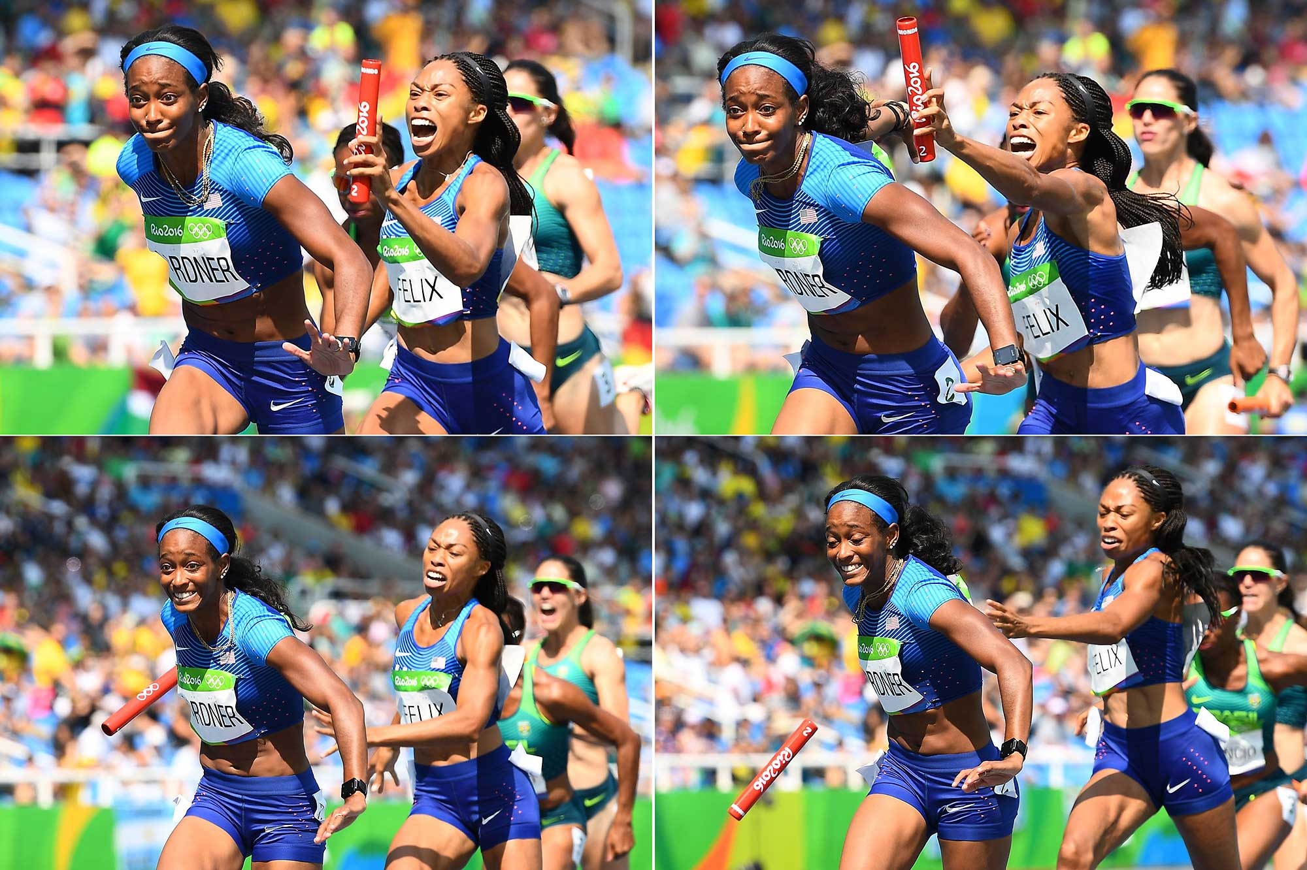

Slide 3
¹ 我儿啊，你要在基督耶稣的恩典上刚强起来。 ² 你在许多见证人面前听见我所教训的，也要交托那忠心能教导别人的人。 ³ 你要和我同受苦难，好像基督耶稣的精兵。 ⁴ 凡在军中当兵的，不将世务缠身，好叫那招他当兵的人喜悦。 ⁵ 人若在场上比武，非按规矩，就不能得冠冕。 ⁶ 劳力的农夫理当先得粮食。 ⁷ 我所说的话你要思想，因为凡事主必给你聪明。 ⁸ 你要记念耶稣基督乃是大卫的后裔，他从死里复活，正合乎我所传的福音。

Slide 4
⁹ 我为这福音受苦难，甚至被捆绑，像犯人一样；然而，神的道却不被捆绑。 ¹⁰ 所以，我为选民凡事忍耐，叫他们也可以得着那在基督耶稣里的救恩和永远的荣耀。 ¹¹ 有可信的话说：我们若与基督同死，也必与他同活； ¹² 我们若能忍耐，也必和他一同做王；我们若不认他，他也必不认我们； ¹³ 我们纵然失信，他仍是可信的，因为他不能背乎自己。

Slide 5
¹⁴ 你要使众人回想这些事，在主面前嘱咐他们：不可为言语争辩，这是没有益处的，只能败坏听见的人。 ¹⁵ 你当竭力在神面前得蒙喜悦，做无愧的工人，按着正意分解真理的道。 ¹⁶ 但要远避世俗的虚谈，因为这等人必进到更不敬虔的地步。 ¹⁷ 他们的话如同毒疮，越烂越大。其中有许米乃和腓理徒， ¹⁸ 他们偏离了真道，说复活的事已过，就败坏好些人的信心。

Slide 6
¹⁹ 然而，神坚固的根基立住了，上面有这印记说：“主认识谁是他的人”，又说：“凡称呼主名的人总要离开不义。” ²⁰ 在大户人家，不但有金器银器，也有木器瓦器，有作为贵重的，有作为卑贱的。 ²¹ 人若自洁，脱离卑贱的事，就必做贵重的器皿，成为圣洁，合乎主用，预备行各样的善事。 ²² 你要逃避少年的私欲，同那清心祷告主的人追求公义、信德、仁爱、和平。 ²³ 唯有那愚拙无学问的辩论，总要弃绝，因为知道这等事是起争竞的。

Slide 7
²⁴ 然而主的仆人不可争竞，只要温温和和地待众人，善于教导，存心忍耐， ²⁵ 用温柔劝诫那抵挡的人，或者神给他们悔改的心，可以明白真道， ²⁶ 叫他们这已经被魔鬼任意掳去的可以醒悟，脱离他的网罗。

Slide 8
你在许多见证人面前听见我所教训的，也要交托那忠心能教导别人的人。
【提后2:2】

Slide 9
“教导别人的人”
不要立志当“别人”
我们都有教导的机会
讲道，主日学，查经，儿童等
回答弟兄姊妹与慕道朋友的疑问
我们需要成为神祝福别人的管道

Slide 10
分享大纲
身教– 教导者的品格与操练
言传– 教导内容与态度

Slide 11
身教：三个比喻【提后2:4-6】
凡在军中当兵的，不将世务缠身，好叫那招他当兵的人喜悦。
人若在场上比武，非按规矩，就不能得冠冕。
劳力的农夫理当先得粮食。

Slide 12
第一个比喻：士兵
“不被世务缠身”- 忠心
【路9:62】耶稣说：“手扶着犁向后看的，不配进 神的国。”
“主，我要跟从你，但容我先去辞别我家里的人。”
“辞别”： 安排，打点后路
Hugo牧师蒙召的见证

Slide 13
第二个比喻：运动员
符合规矩，有针对性的训练
规矩的来源：圣经
操练的法则：顺服
【申29:29】“隐秘的事是属耶和华我们 神的；惟有明显的事是永远属我们和我们子孙的，好叫我们遵行这律法上的一切话。”

Slide 14
第三个比喻：农夫
在田间劳力的农夫
殷勤并有规律，很多每天必须处理的农活
夏天清杂草 – 每天的战争
殷勤并规律的灵修生活
不要浇水在杂草上

Slide 15
第三个比喻：农夫（续）
不容易养成的习惯
降低“目标”
目标是亲近神
与弟兄姊妹们一同追求
微信群
我们的奖赏：“理当先得粮食”

Slide 16
身教：比喻的总结
忠心，守规矩，殷勤劳力缺一不可
忠心的仆人愿意主动服事
服事需按照神设立的规矩
天天的灵修帮助我们顺服

Slide 17
身教：共同的盼望
士兵盼望胜利，运动员盼望夺冠，农夫盼望丰收
我们若与基督同死，也必与他同活； 我们若能忍耐，也必和他一同做王；我们若不认他，他也必不认我们； 我们纵然失信，他仍是可信的，因为他不能背乎自己。 【提后2:11-13】

Slide 18
言传的提醒
不可为言语争辩，这是没有益处的，只能败坏听见的人。 【提后2:14b】
你當竭力在神面前得蒙喜悅，做無愧的工人，按著正意分解真理的道。【提后2:15】
然而主的僕人不可爭競，只要溫溫和和地待眾人，善於教導，存心忍耐，用溫柔勸誡那抵擋的人…【提后2:24-25a】

Slide 19
言传：不可争辩
教导不是辩论赛
教导的目的是建造
圣经有明确教导的可以直接引用
【箴27:17】铁磨铁，磨出刃来，朋友相感（原文作“磨朋友的脸”），也是如此。
小心骄傲的危险

Slide 20
言传：按照正意分解真道
真道：神的话，没有妥协的余地
【提后3:16】圣经都是 神所默示的，于教训、督责、使人归正、教导人学义都是有益的
两个错误
选择性忽略神的话
故意曲解神的话

Slide 21
言传：忽略真道
举例：圣经的时效性
旧约的神强调公义，新约的神强调慈爱
忽略罪的教训
【太5:18】我实在告诉你们，就是到天地都废去了，律法的一点一画也不能废去，都要成全。

Slide 22
言传：曲解真道
举例：成功神学
班尼辛（Benny Hinn）公开承认错误
“没有缺乏”，“丰盛的生命”≠“物质上富足”
成功神学的危害：
17%基督徒认同成功神学
61%受访者认为上帝的旨意是要人富裕
31%的人认为，只要多奉献，上帝就会在金钱上更多赐福。
成功神学的错误：
以自己取代了以耶稣为中心的福音
为“爱世界和爱世界上的事”找到合理的借口

Slide 23
言传：按照正意分解真道
小心从偏差到异端！
但要远避世俗的虚谈，因为这等人必进到更不敬虔的地步。他们的话如同毒疮，越烂越大。其中有许米乃和腓理徒， 他们偏离了真道，说复活的事已过，就败坏好些人的信心。
【提后2:16-18】

Slide 24
言传：态度温和
态度会留给人很深的印象
冯伟牧师给我的印象
基督生平中姐妹的分享
我们永远可以选择自己的态度

Slide 25
共勉：同奔天路
在大户人家，不但有金器银器，也有木器瓦器，有作为贵重的，有作为卑贱的。 人若自洁，脱离卑贱的事，就必做贵重的器皿，成为圣洁，合乎主用，预备行各样的善事。 你要逃避少年的私欲，同那清心祷告主的人追求公义、信德、仁爱、和平。
【提后2:20-22】

